Slide 1
МДОУ «Детский сад № 226»
«Организация
развивающей предметно-пространственной среды
в дошкольном учреждении»
22.10.2015

Slide 2
«Среда – одно из важнейших условий оптимального саморазвития личности» Жан Жак Руссо «Благодаря среде ребенок сам может развивать свои индивидуальные способности и возможности. Роль взрослого заключается в правильном моделировании такой среды, которая способствует максимальному развитию личности и ребенка» Селестен Френе «Насыщение окружающего ребенка пространства должно претерпевать изменения в соответствии с развитием потребностей и интересов детей младшего и старшего дошкольного возраста» Н.А. Короткова, Н.Я. Михайленко

Slide 3
РППС ДОУ Развивающая предметно-пространственная среда дошкольной образовательной организации (РППС ДОУ): часть образовательной среды, представленная специально организованным пространством, материалами, оборудованием и инвентарем, для развития детей дошкольного возраста в соответствии с особенностями каждого возрастного этапа, охраны и укрепления их здоровья, учета особенностей и коррекции недостатков их развития. Цели организации (РППС ДОУ): обеспечение максимальной реализации образовательного потенциала пространства; обеспечение полноценного общения и совместной деятельности детей и взрослых; обеспечение реализации различных общеобразовательных программ. п. п.1.1, 1.4, 1.6, 3.3, 3.6 ФГОС ДО

Slide 4
Нормативная база
Концепция содержания непрерывного образования
Утверждена Федеральным координационным советом по общему образованию Министерства образования РФ 17.06.2003
Требования безопасности
ГОСТ 25779-90 «Игрушки. Общие требования безопасности и методы контроля» (с изменениями)
ГОСТ Р 51555-99 «Игрушки. Общие требования безопасности и методы испытаний. Механические и физические свойства»
Психолого-педагогические требования Минобрнауки России
Приказ Минобрнауки РФ №1014 от 30.08.2013
«Об утверждении порядка организации и осуществления образовательной деятельности по основным общеобразовательным программам - образовательным программам дошкольного образования»
Письмо Минобрнауки России №61/19-12 от 17.05.1995
Методические указания «О психолого-педагогической ценности игр и игрушек»
СанПиН
СанПиН 2.4.1.3049-13 "Санитарно-эпидемиологические требования к устройству, содержанию и организации режима работы дошкольных образовательных организаций» от
15.05.2013
«Закон об образовании»
№ 273-ФЗ от 29.12.2012
№ 185-ФЗ от 02.07.2013
(внесение изменений)
ФГОС ДО
ФЗ №1155 от 17.10.2013
РППС ДО

Slide 5
Формирование РППС ДОУ
Возрастные особенности психического развития
3-4 года
4-5 лет
5-6 лет
6-7 лет
Задачи
Охрана и укрепление здоровья детей;
Обеспечение равных возможностей полноценного развития;
Обеспечение преемственности общеобразовательных программ;
Создание благоприятных условий развития;
Формирование общей культуры личности;
Обеспечение вариативности и разнообразия содержания общеобразовательных программ;
Формирование социокультурной среды;
Обеспечение психолого-педагогической поддержки семьи;
Взаимодействие общественных и педагогических объединений.
Образовательные области
Социально-коммуникативное;
Познавательное;
Речевое;
Художественно – эстетическое;
Физическое
Потребности
Оборудование;
Наполнение;
Мебель;
Игрушки…
РППС ДОУ

Slide 6
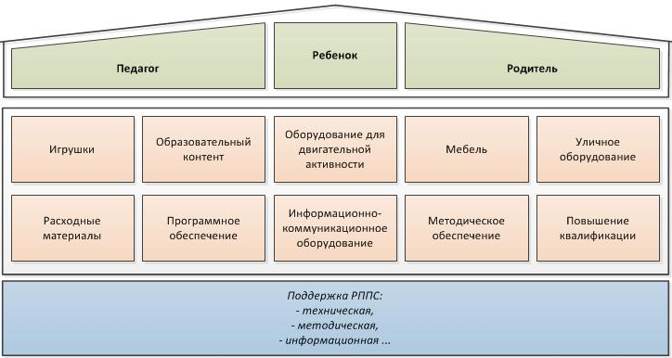
Архитектура РППС ДОУ

Slide 7
Требования РППС ДОУ
Образовательные области
Социально-коммуникативное развитие
Познавательное
развитие
Речевое развитие
Художественно-эстетическое развитие
Физическое развитие
Игровая деятельность. Двигательная активность
Коммуникативная деятельность
Познавательно-исследовательская деятельность
Восприятие художественной литературы и фольклора
Конструирование из различных материалов
Изобразительная деятельность
Музыкальная деятельность
Общее обеспечение
Помещения:
Групповые
Музыкальный зал, физкультурный зал и т.д.
п.2.6 ФГОС ДО

Slide 8
Требования к РППС ДОУ
Содержательная насыщенность
Обеспечение различных видов активности всех категорий детей, их эмоционального благополучия и возможности самовыражения.
Трансформируемость
Возможность изменения РППС ДОУ в зависимости от интересов и возможностей детей.
Полифункциональность
Возможность разнообразного использования различных составляющих РППС ДОУ.
Вариативность
Наличие разнообразных игр, игрушек и оборудования, обеспечивающих свободный выбор детей и их сменяемость.
Доступность
Свободный доступ воспитанников к играм, игрушкам, материалам и пособиям.
Безопасность
Все элементы РППС соответствуют необходимым требованиям по
обеспечению надежности и безопасность их использования.
п.3.3. ФГОС ДОО

Slide 9
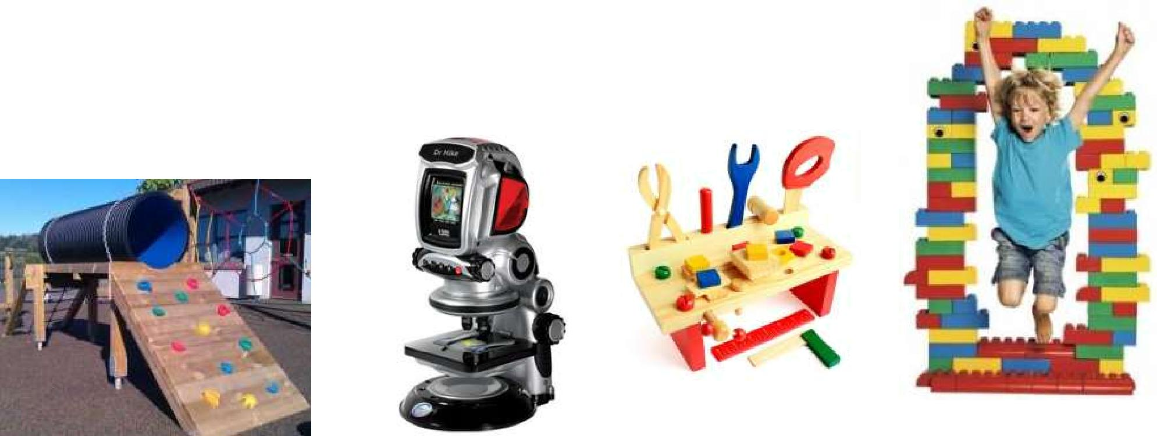
Содержательная насыщенность
Средства обучения (в том числе, технические), материалы, инвентарь, игровое, спортивное и оздоровительное оборудование:
Игровая, познавательная, исследовательская и творческая активность
Экспериментирование с материалами
Двигательная активность
Эмоциональное благополучие детей
Самовыражение детей

Slide 10
Трансформируемость
Возможность изменений развивающей предметно-пространственной среды в зависимости от образовательной ситуации, в том числе, от меняющихся интересов и возможностей детей.

Slide 11
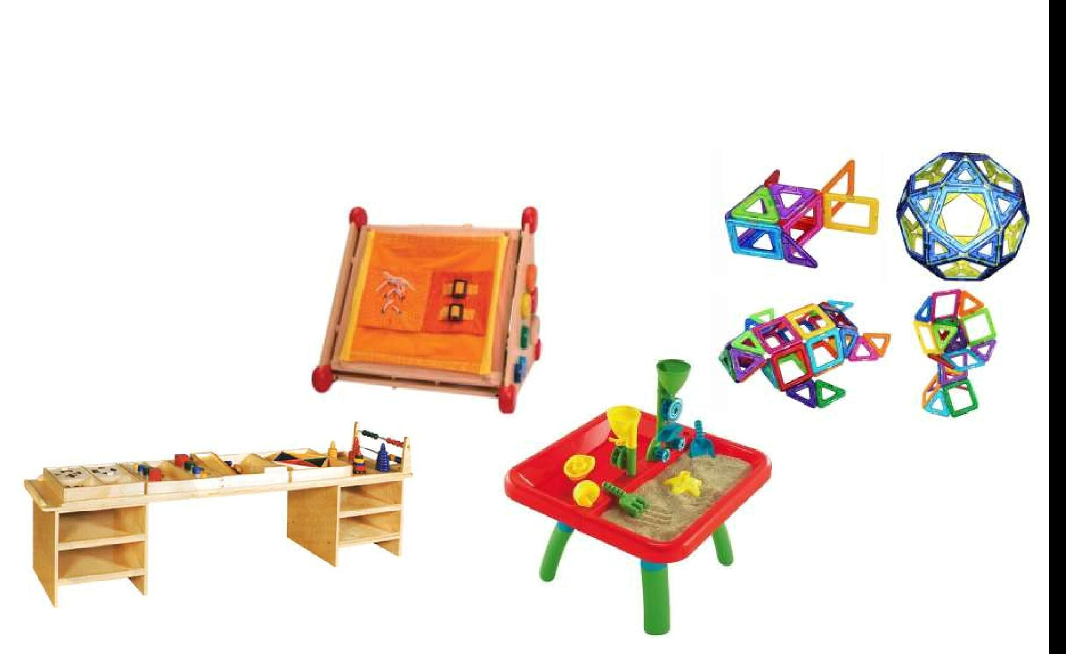
Полифункциональность
Возможность разнообразного использования составляющих предметной среды для использования в разных видах детской активности (детской мебели, природных материалов и пр.)

Slide 12
Вариативность
Адаптация РППС для:
разных типов образовательных организаций,
содержания образовательных программ,
региональных культурных традиций,
специфики воспитательно-образовательных задач ДОУ…

Slide 13
Доступность
Возможность обеспечения всех основных видов детской активности и свободного доступа всех воспитанников (в том числе, особых детей) к играм, игрушкам, материалам, пособиям…

Slide 14
Безопасность
Соответствие всех элементов РППС требованиям по обеспечению надежности и безопасности их использования:
санитарно-эпидемиологические правила и нормативы,
нормы этической и экологической безопасности,
правила пожарной безопасности.

Slide 15
Принципы построения РППС ДОУ
Дистанции, позиции при взаимодействии
Активности
Стабильности – динамичности развивающей среды
Эмоциональной среды, комфортности
Сочетания привычных и неординарных элементов в эстетической организации среды
Открытости-закрытости
Учета половых и возрастных отличий детей

Slide 16
Варианты организации РППС ДОУ
Строительство ДОУ «под ключ»
Комплексное оснащение
Дооснащение
ДОУ
Строительство детских садов и комплексное их оснащение
Средства обучения и воспитания по требованиям ФГОС ДО
Аналитическое исследование потребностей ДО
Подбор необходимых комплексов РППС ДОУ (модули)
Подбор необходимых комплексов РППС ДОУ (модули)

Slide 17
Зачем, что и как?
А что делать с тем, что уже есть?
Кто научит?
Где взять деньги?
Что купить?
Что получим?
Зачем покупать?
Как использовать?
Как обслуживать?
Как купить?
Итого:
миссия
цели
задачи
содержание
оборудование
ПО и ресурсы
методики
регламенты
Закупать
монтировать
эксплуатировать
повышать квалификацию
Зачем?
Что?
Как?

Slide 18
Итоги самооценки РППС в соответствии с требованиями ФГОС
 | Требования ФГОС | Не соответствует требованиям (1 балл) | Соответствует частично (2 балла) | Соответствует полностью (3 балла) | Итого | Средний балл
1 | Содержательно-насыщенная |  | 2 | 3+3+3+3+3 | 17 | 2.8
2 | Трансформируемая |  | 2+2+2+2+2 | 3+3 | 16 | 2.2
3 | Полифункциональная |  |  | 3+3 | 6 | 3
4 | Вариативная |  | 2+2 |  | 4 | 2
5 | Доступная |  | 2+2 | 3 | 7 | 2.3
6 | Безопасная |  |  | 3 | 3 | 3
 | ИТОГО |  |  |  | 53 | 2.5

Slide 19
Проблемы
В неполной степени реализуются требования к вариативности и доступности среды, трансформируемости пространства, насыщенности развивающей среды, а именно:
отсутствие продуманного планирования изменения среды (фиксирование изменений развивающей среды в соответствии с комплексно-тематическим планированием)
свободный доступ детей с ограниченными возможностями здоровья
не всегда соблюдается принцип активности детей в преобразовании развивающего пространства
недостаточно современного интерактивного оборудования
не всегда возможно преобразование пространства в зависимости от образовательной среды
недостаточно мягких игровых модулей для использования детьми в организации своего пространства

Slide 20
Проект «Модель современной развивающей предметно-пространственной среды в доу в соответствии с ФГОС»
Цель:
создание условий для полноценного развития дошкольников по всем образовательным областям ФГОС в соответствии с конкретными особенностями и требованиями образовательной программы доу.
Задачи проекта:
Изучить новые подходы в организации развивающей предметно-пространственной среды, обеспечивающей полноценное развитие дошкольников.
Организовать развивающую среду, способствующую полноценному развитию детей с учетом их потребностей и интересов.
Создать условия для обеспечения разных видов деятельности дошкольников (игровой, двигательной, интеллектуальной, самостоятельной, творческой, художественной, театрализованной).
Содействовать сотрудничеству детей и взрослых для создания комфортной развивающей предметно-пространственной среды в ДОУ.
Сроки реализации проекта: 2014 - 2016 гг.

Slide 21
Ожидаемые результаты реализации проекта
Педагогами изучены новые подходы в организации развивающей предметно-пространственной среды, обеспечивающей полноценное развитие дошкольников.
Организована развивающая предметно-пространственная среда согласно требованиям ФГОС, которая способствует полноценному развитию детей с учетом их возрастных потребностей и интересов.
У педагогов сформированы понятия: развивающая предметно-пространственная среда, принципы, функции развивающей предметно-пространственной среды, а также практические навыки в построении в группах развивающей среды соответственно ФГОС.
Внесены изменения в календарный план, добавлен раздел «преобразование развивающей среды», в соответствии с темой комплексно-тематического планирования.
Родители содействуют созданию комфортной развивающей предметно-пространственной среды в ДОУ.

Slide 22
Приобретение оборудования, пособий, игрушек
2014 год приобретение основных средств (281 916. 00 руб.) | 2014 год приобретение материальных запасов (155 984.00 руб.) | 2015 год приобретение основных средств (208 200. 00 руб.) | 2015 год приобретение материальных запасов (109 200.00 руб.)
Ноутбуки и компьютеры педагогам Замена столов и стульев Лазерный принтер Интерактивная доска | Развивающие и обучающие игры Методические пособия Игрушки Канцелярские товары Художественная литература Музыкально-дидактические пособия Информационные стенды | Уличное оборудование Оборудование для спортивного зала Проектор к интерактивной доске Песочницы | Дидактический материал Развивающие игры Канцелярские товары Конструкторы Лего Игрушки Учебно-методический комплект по образовательной программе

Slide 23
Роль руководителя в организации РППС в доу

Slide 24
Результаты нашей работы вы можете видеть на представленных фотографиях

Slide 25
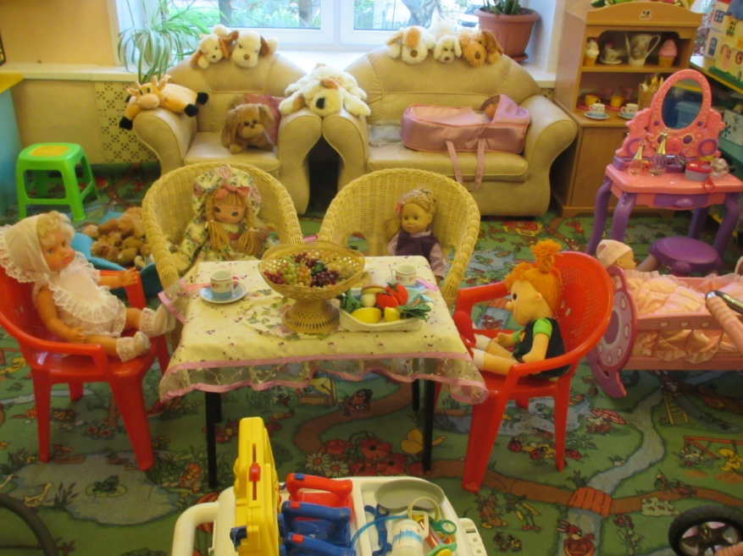
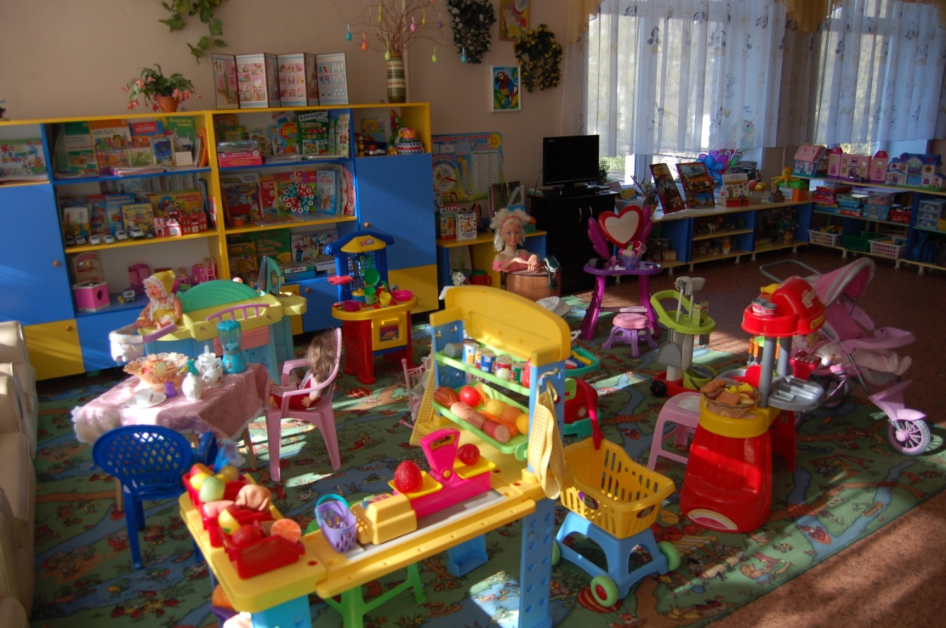
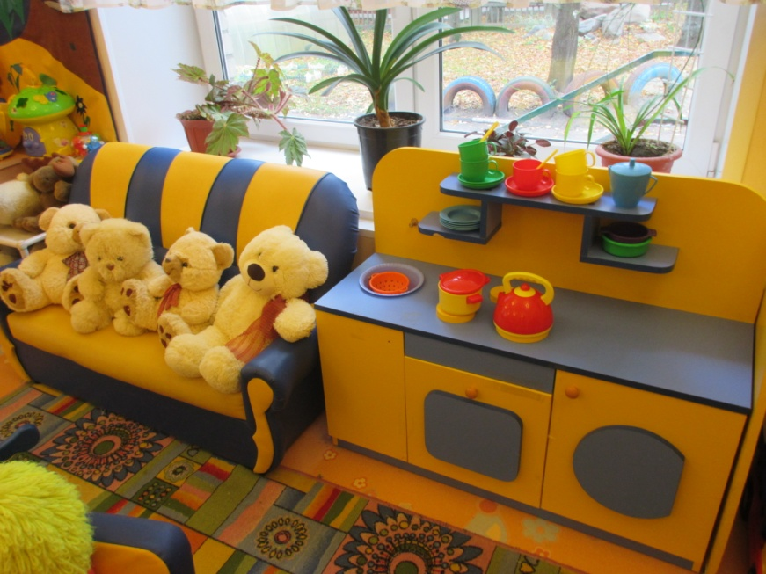
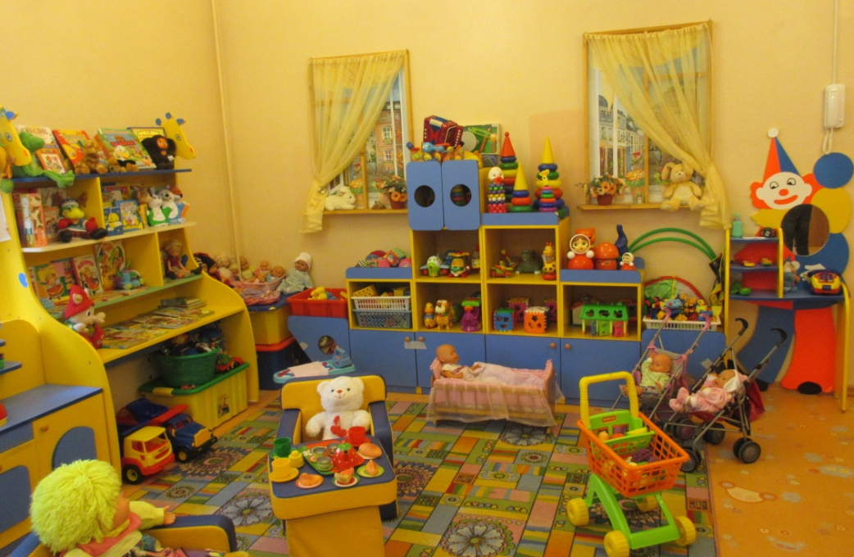
Центр сюжетно-ролевой игры

Slide 26
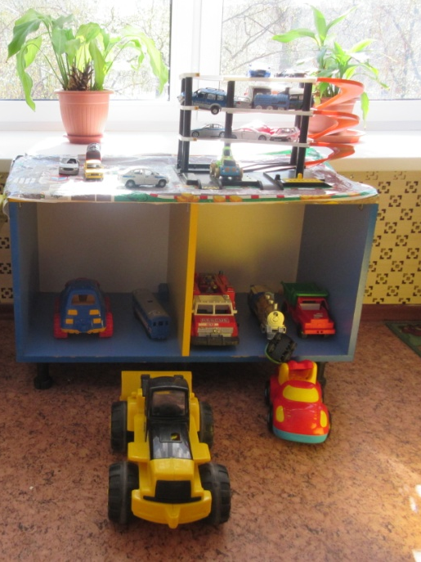
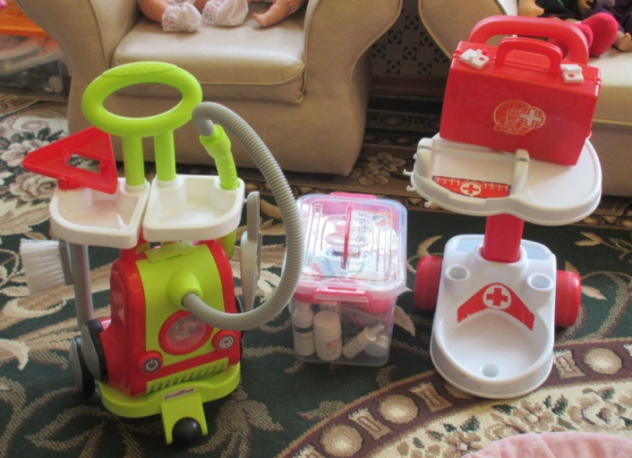
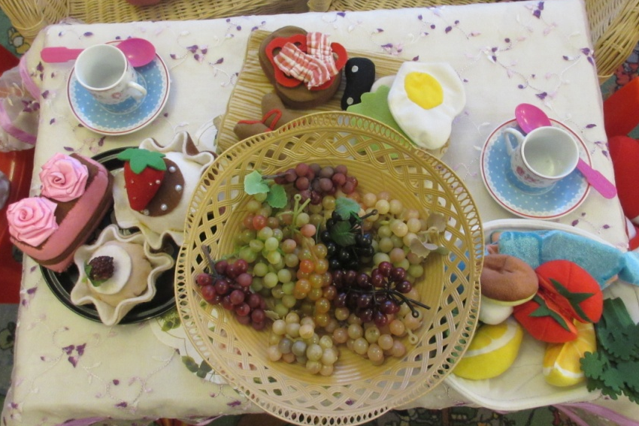
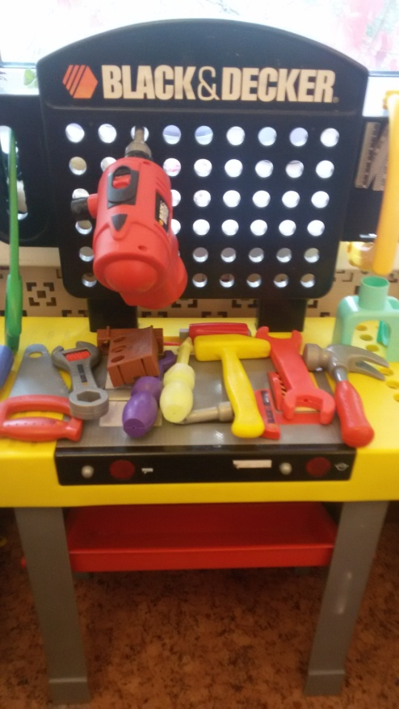
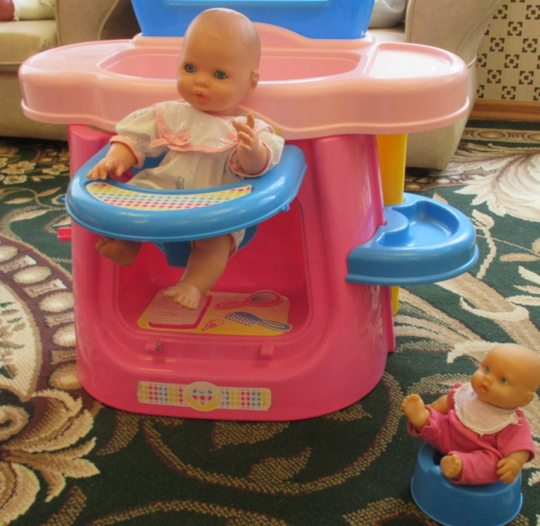
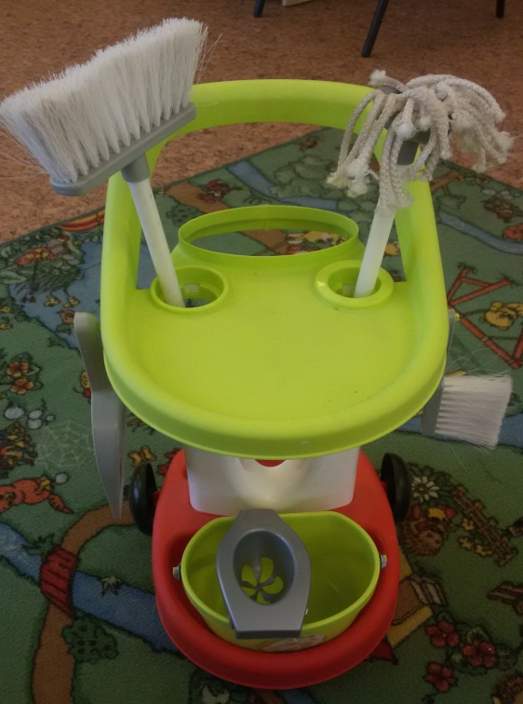

Slide 27
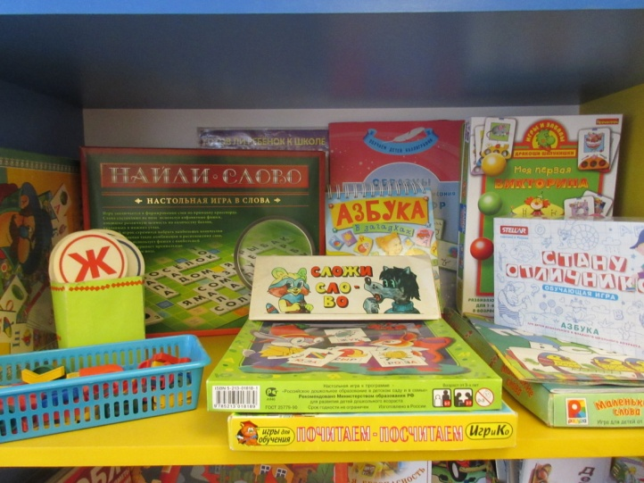
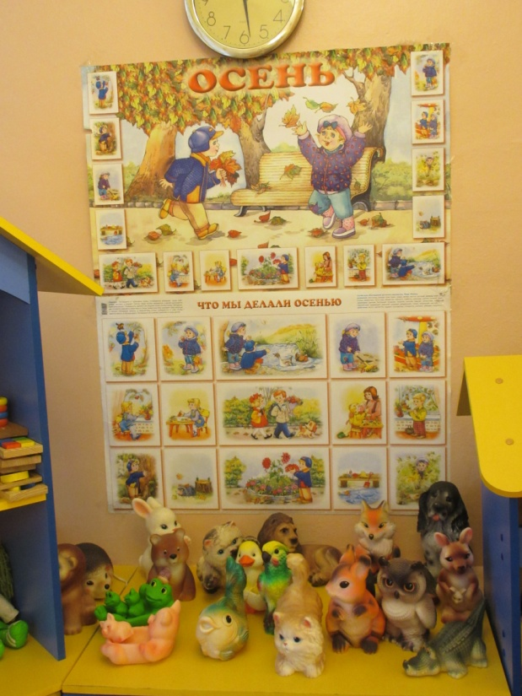
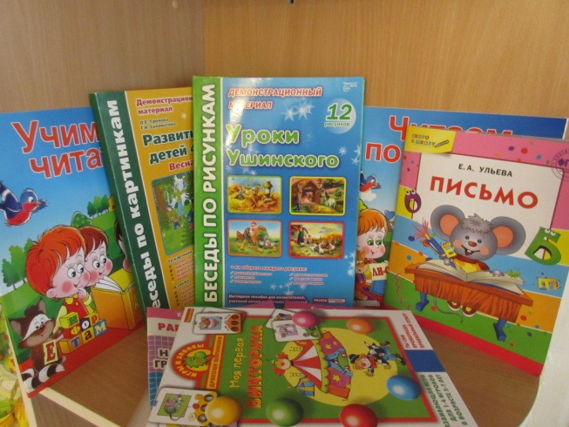
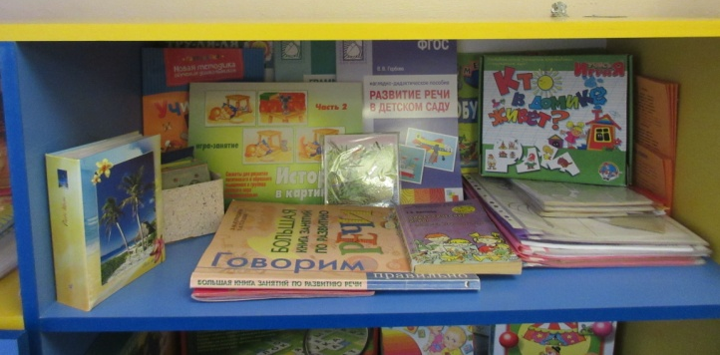
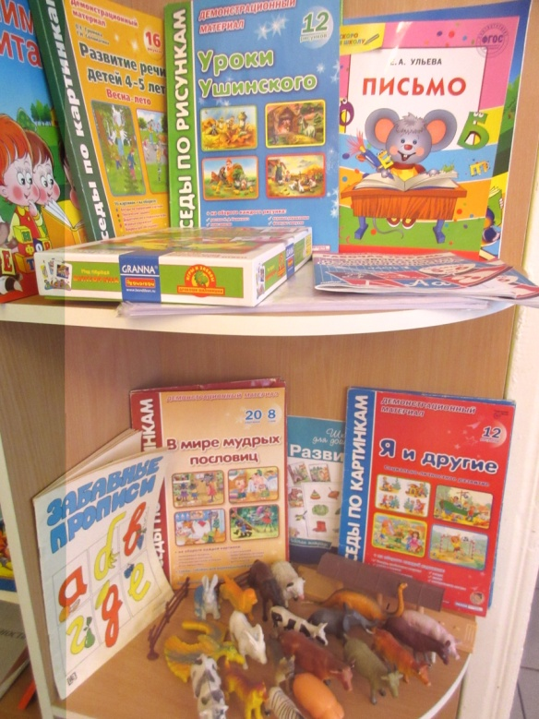
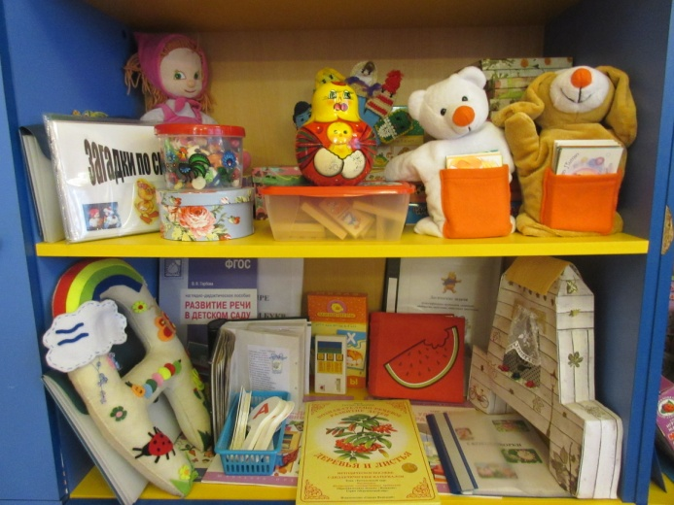
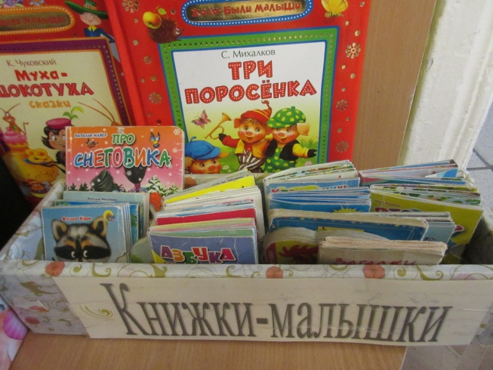
Центр развития речи

Slide 28
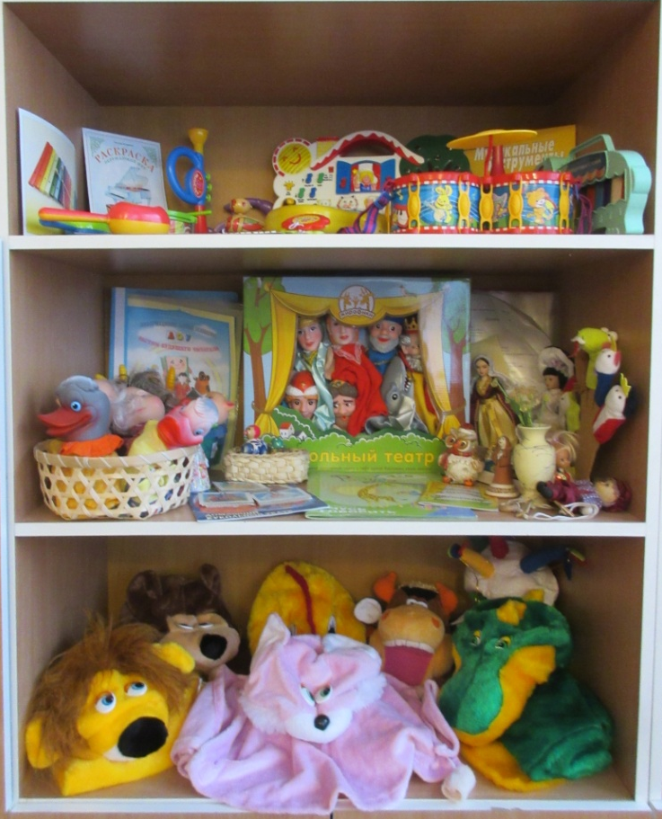
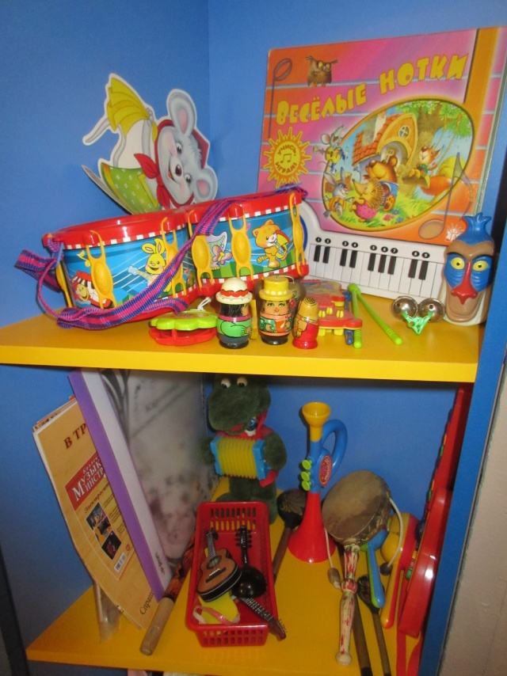
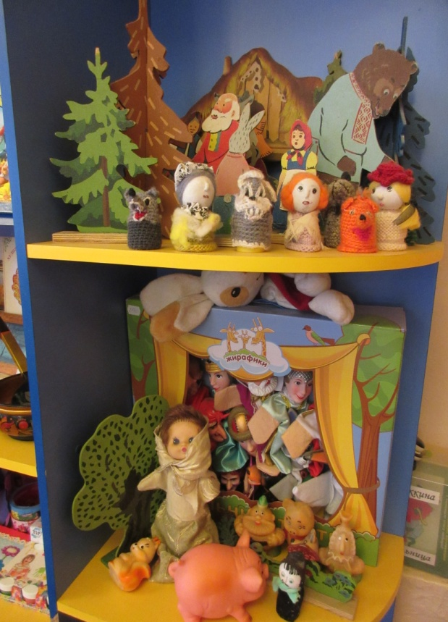
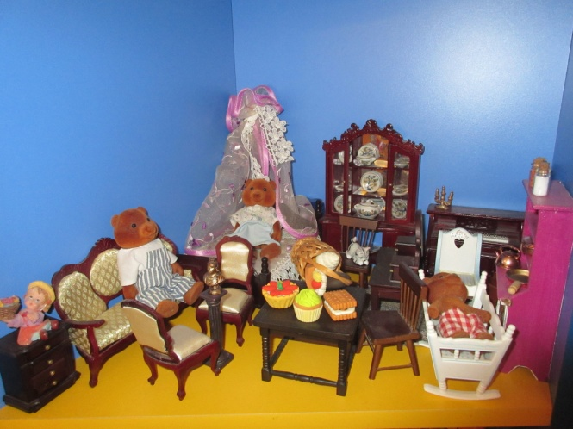
Центр театрализованной деятельности

Slide 29
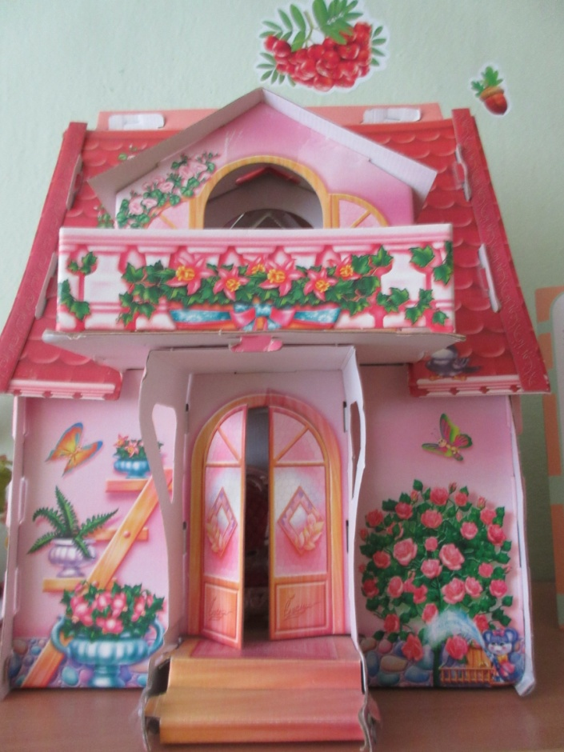
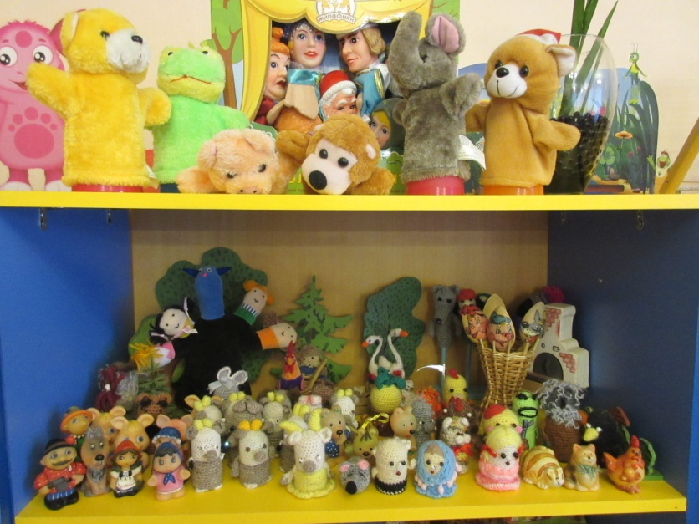
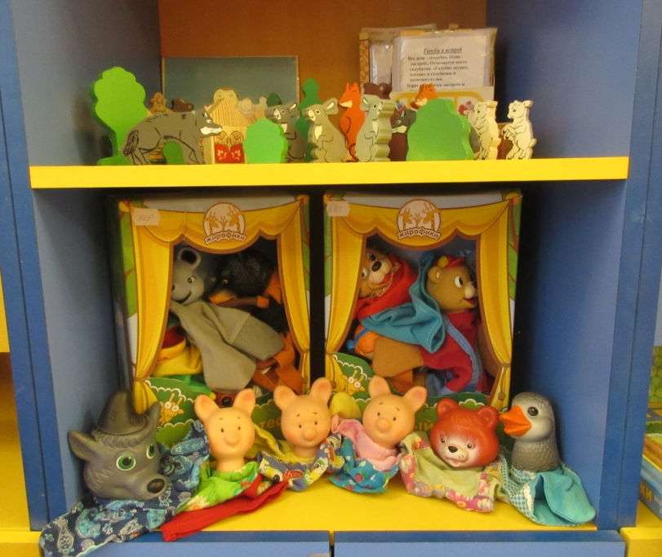
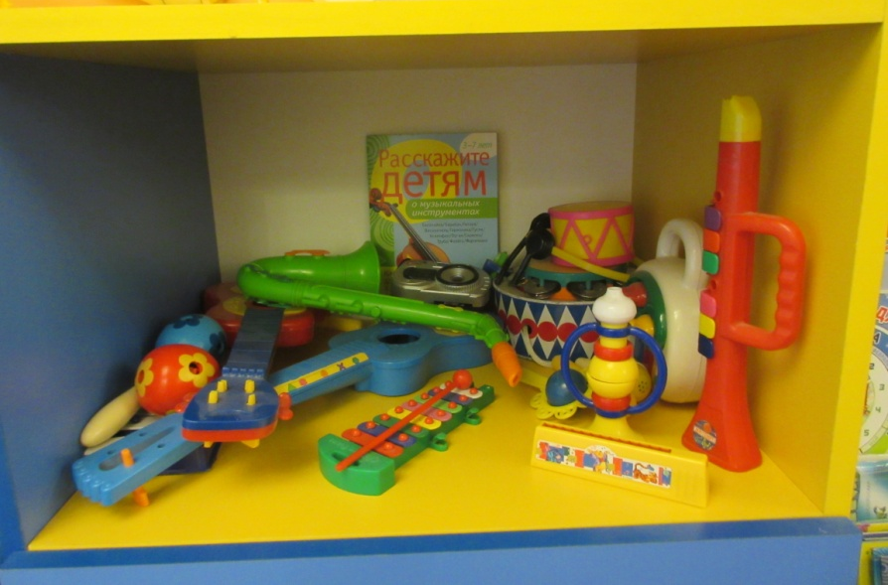

Slide 30
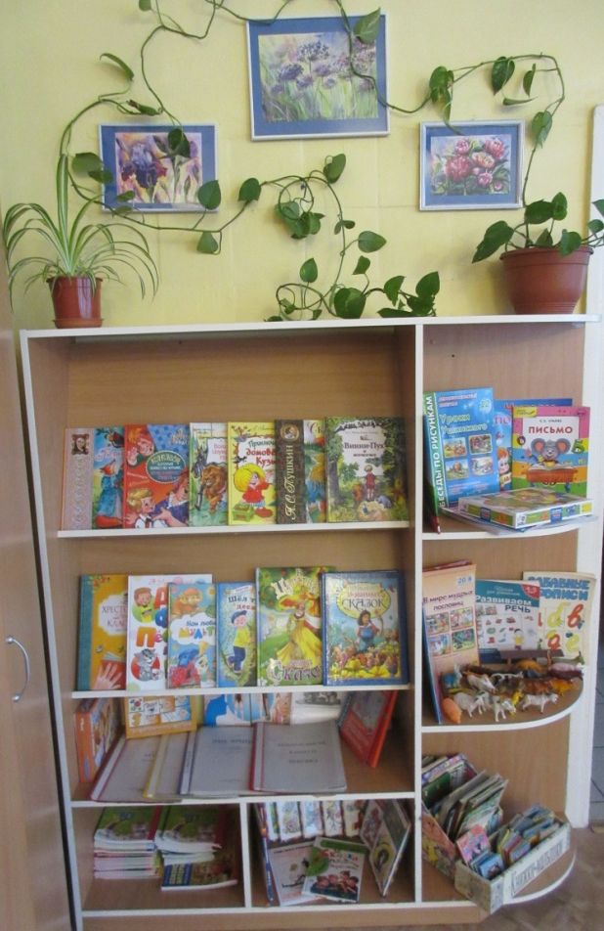
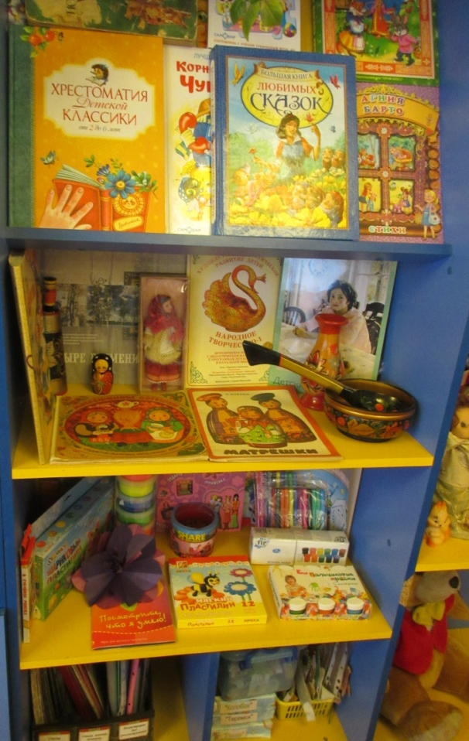
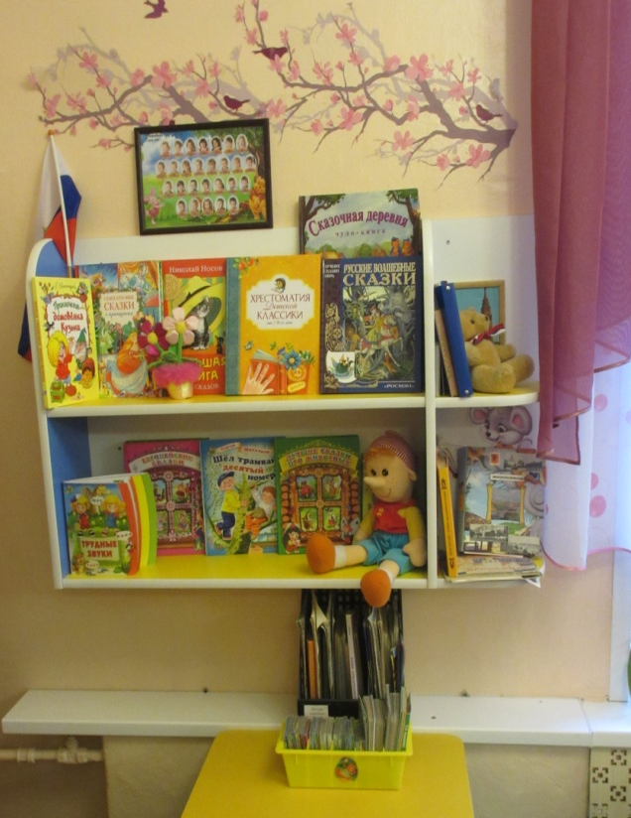
Книжный уголок

Slide 31
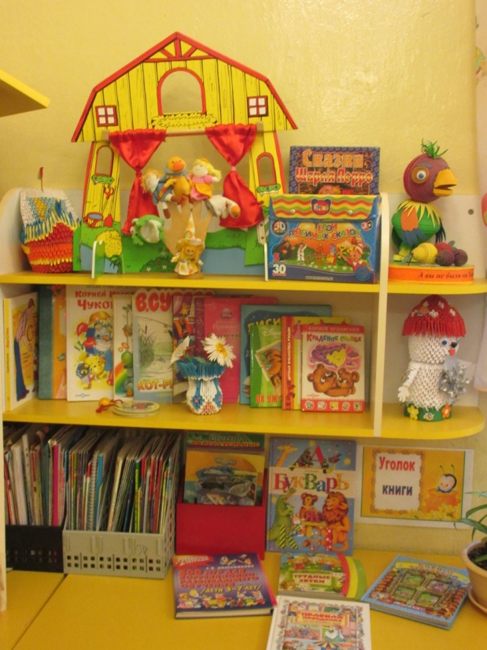
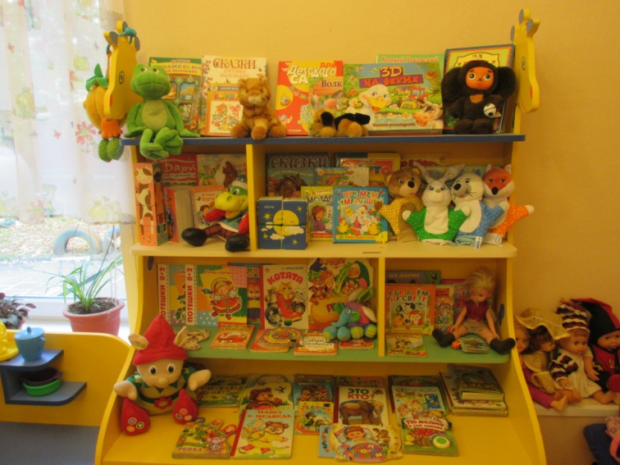
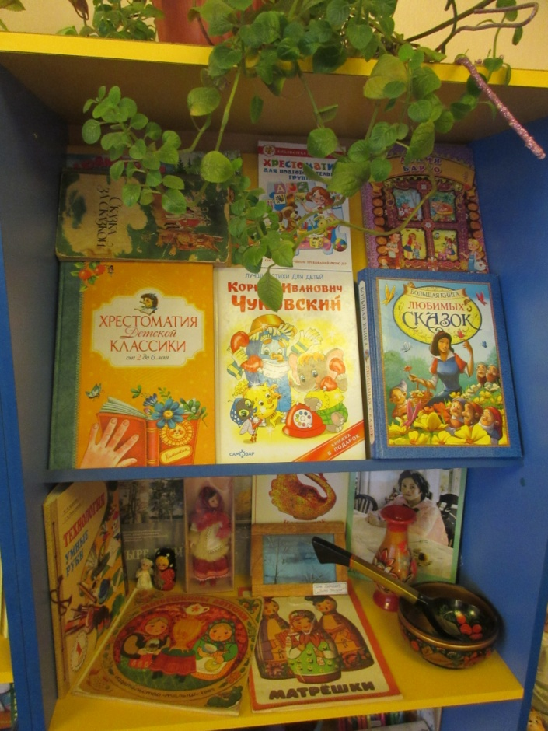
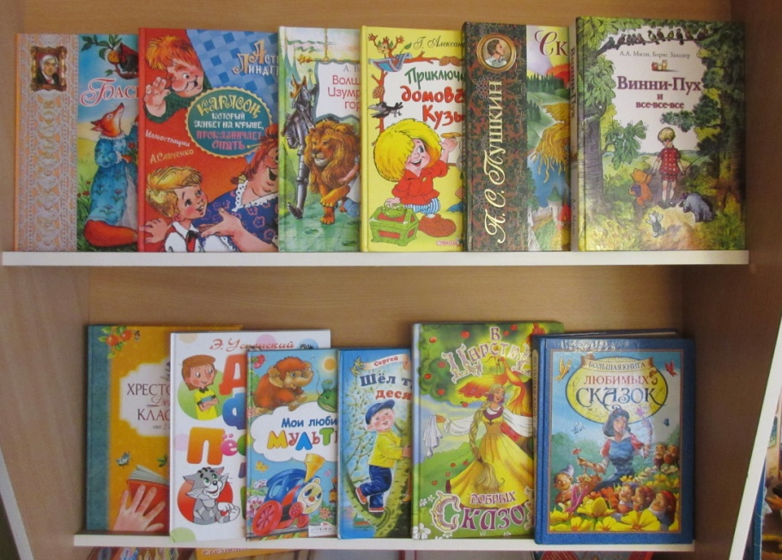

Slide 32
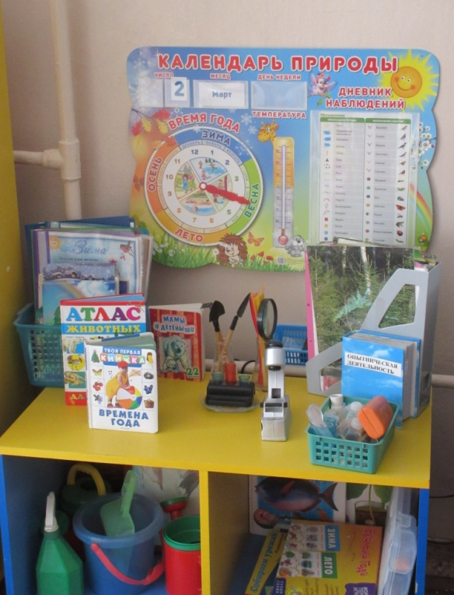
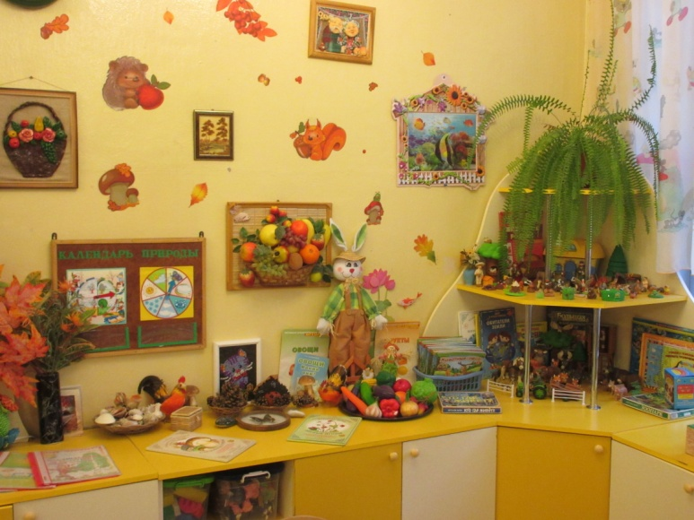
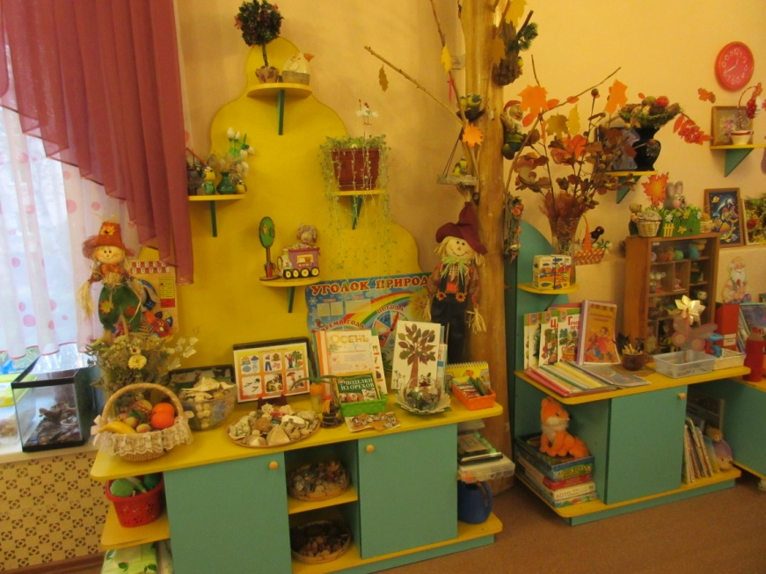
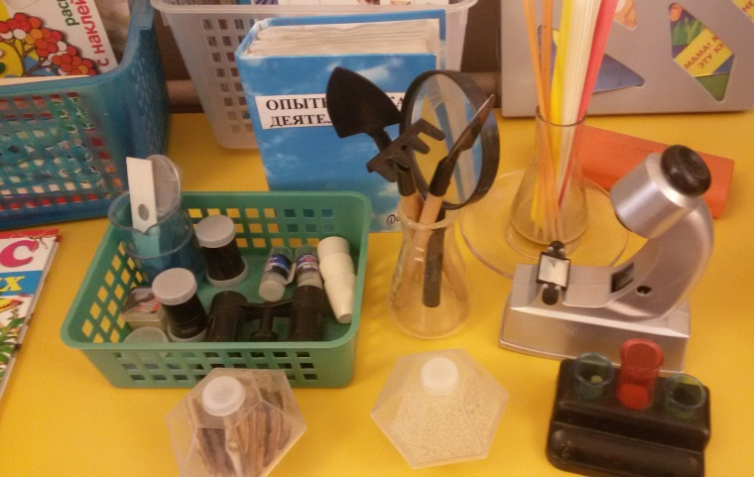
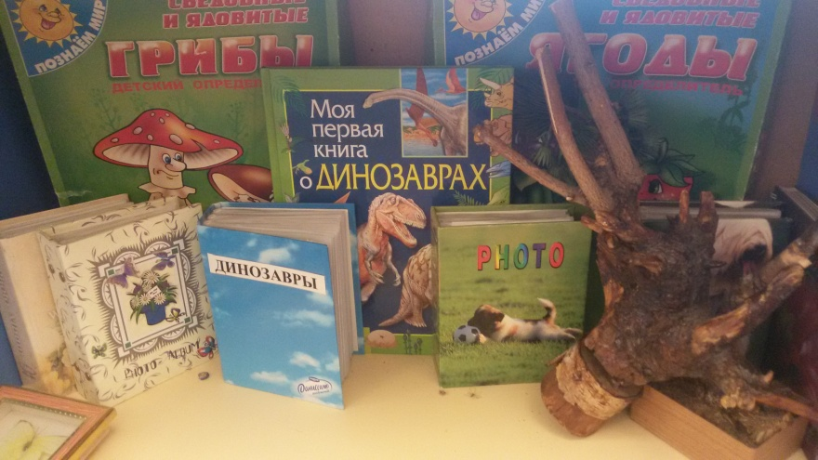
Центр природы и экспериментирования

Slide 33
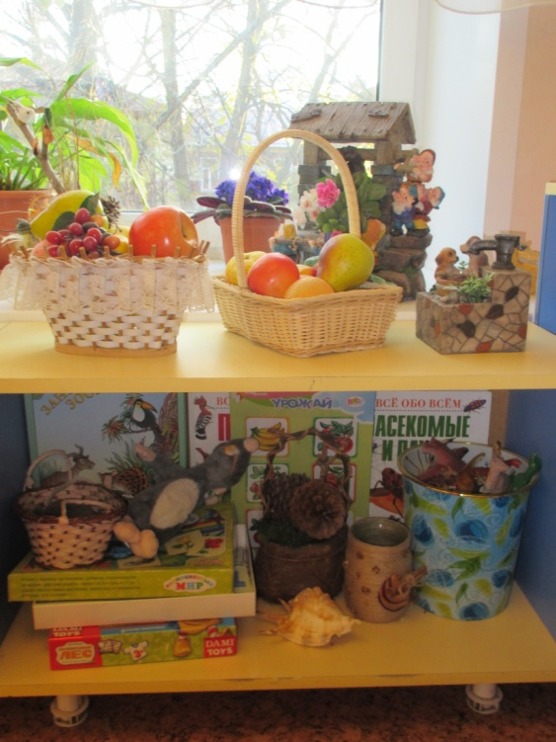
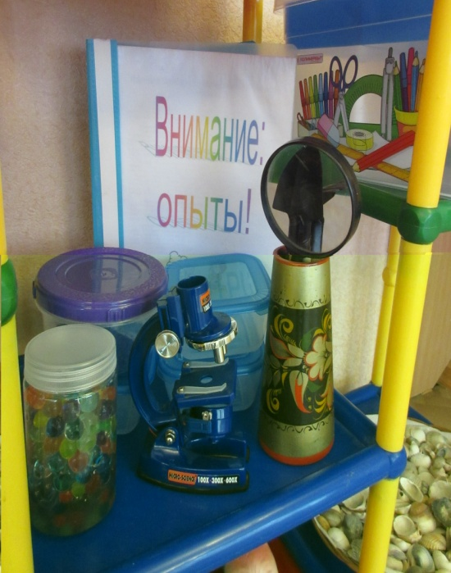
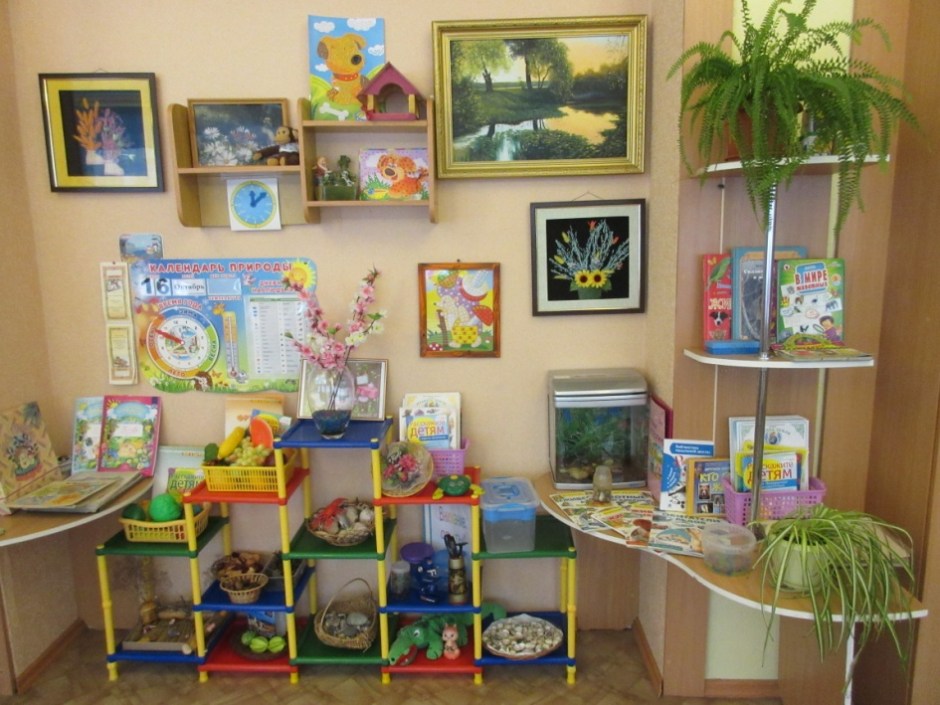
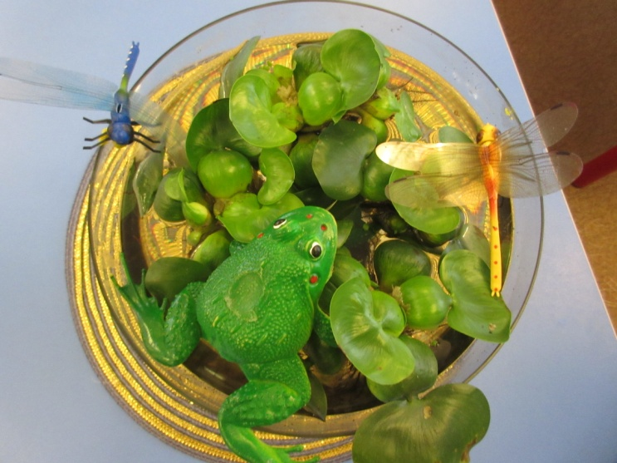
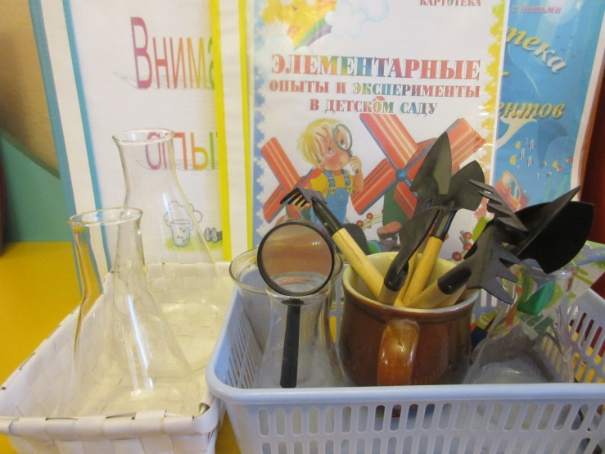

Slide 34
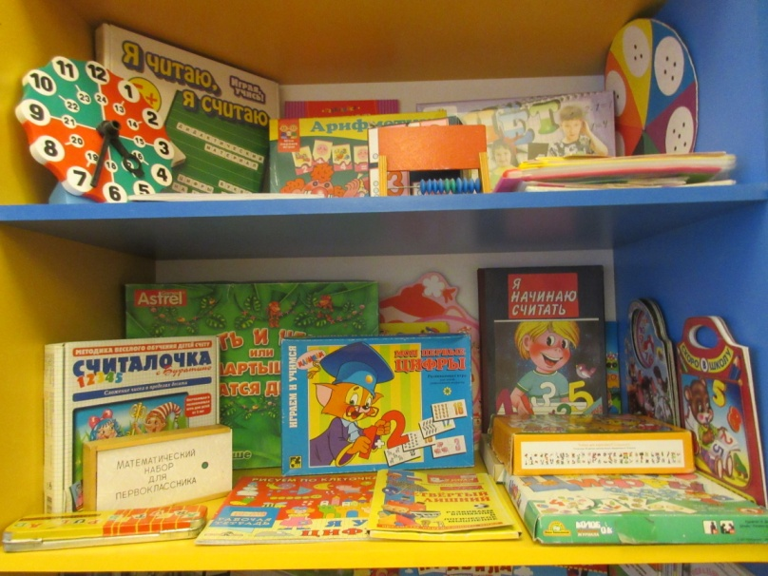
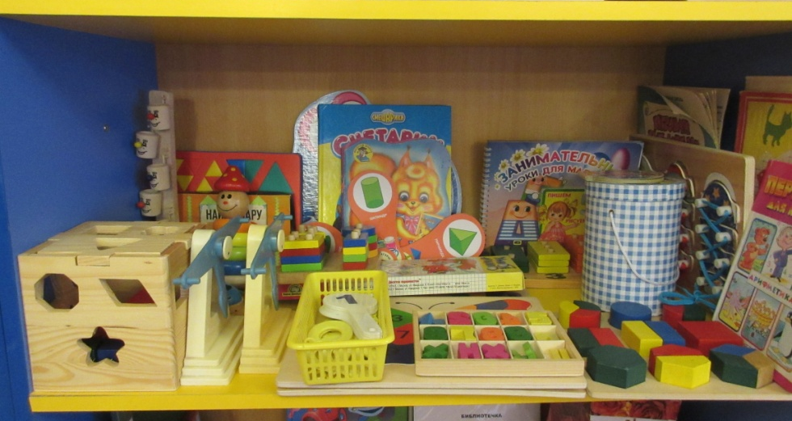
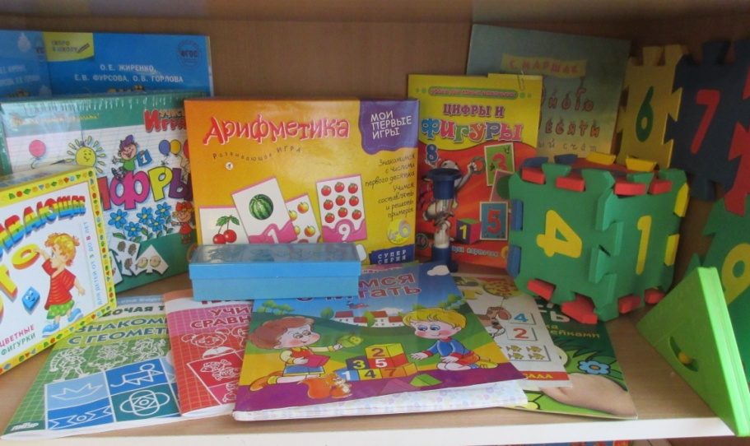
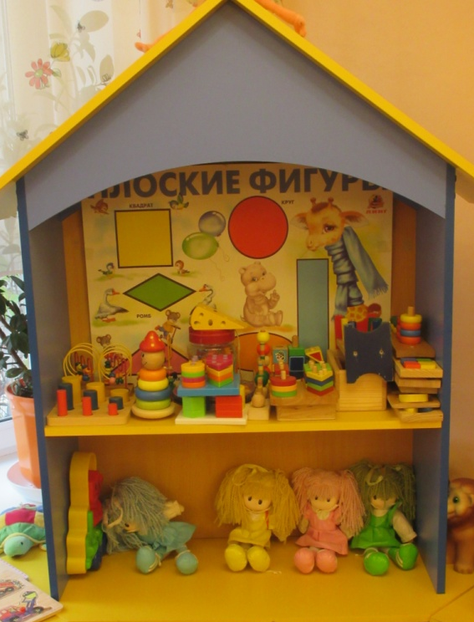
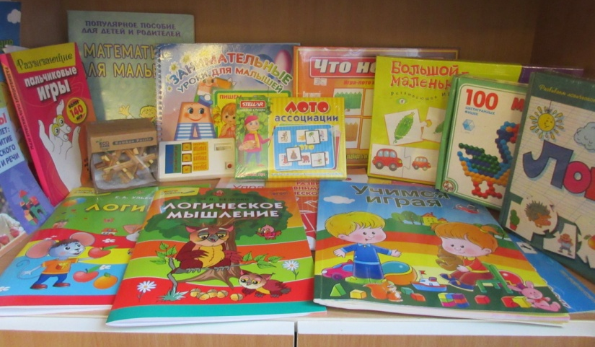
Центр сенсорики и математики

Slide 36
Центр краеведения и патриотического воспитания

Slide 37
Центр изобразительной и продуктивной деятельности

Slide 38
Уголок конструирования

Slide 39
Спортивный зал

Slide 40
Музыкальный зал

Slide 41
Кабинет конструирования

Slide 42
Кабинет специалистов

Slide 43
Интерьер

Slide 45
Спасибо за внимание!

